Slide 1

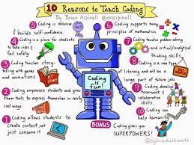
ผลการพัฒนาทักษะ Coding กลุ่มสาระการเรียนรู้ วิทยาศาสตร์ สาระเทคโนโลยี สำหรับผู้เรียนชั้นมัธยมศึกษาปีที่ 3 โรงเรียนบ้านเชิงดอย โดยใช้ชุดกิจกรรม coding สำหรับชั้นมัธยมศึกษาปีที่ 3

Slide 2





ที่มาและความสำคัญ

Slide 3
วัตถุประสงค์ของการวิจัย
เพื่อสร้างและหาประสิทธิภาพของ แผนการจัดการเรียนรู้ ชุดกิจกรรม coding สำหรับนักเรียนชั้นมัธยมศึกษาปีที่ 3 โรงเรียนบ้านเชิงดอย
เพื่อเปรียบเทียบผลสัมฤทธิ์ด้านทักษะการcoding ของนักเรียน ชั้นมัธยมศึกษาปีที่ 3 โรงเรียนบ้านเชิงดอย(ดอยสะเก็ด) ที่เรียนโดยใช้ชุดกิจกรรม

Slide 4
ขอบเขตของการศึกษา
ขอบเขตด้านตัวแปร
ตัวแปรต้น : การพัฒนาทักษะ Coding กลุ่มสาระการเรียนรู้ วิทยาศาสตร์ สาระเทคโนโลยี สำหรับผู้เรียนชั้นมัธยมศึกษาปีที่ 3 โรงเรียนบ้านเชิงดอย โดยใช้ชุดกิจกรรม coding สำหรับชั้นมัธยมศึกษาปีที่ 3
ตัวแปรตาม : ประสิทธิภาพของแผนการจัดการเรียนรู้ ตามชุดกิจกรรม coding สำหรับชั้นมัธยมศึกษาปีที่ 3 เรื่อง การพัฒนาทักษะ coding สำหรับนักเรียนชั้นมัธยมศึกษาปีที่ 3 โรงเรียนบ้านเชิงดอย

Slide 5
ขอบเขตด้านเนื้อหาในการวิจัย
เนื้อหาเกี่ยวกับทักษะการ Coding ตามหลักสูตรการศึกษาขั้นพื้นฐาน พุทธศักราช 2561 ประกอบด้วย
กลุ่มสาระวิทยาศาสตร์ สาระที่ 4 เทคโนโลยี
มาตรฐาน ว 4.2 เข้าใจและใช้แนวคิดเชิงคำนวณในการแก้ปัญหาที่พอในชีวิตจริงอย่างเป็นขั้นตอนและเป็นระบบ ใช้เทคโนโลยีสารสนเทศและการสื่อสารในการเรียนรู้การทำงาน และการแก้ปัญหาได้อย่างมีประสิทธิภาพ รู้เท่าทัน และมีจริยธรรม ชั้นมัธยมศึกษาปีที่ 3
ตัวชี้วัดที่ 1 พัฒนาแอปพลิเคชันที่มีการบูรณาการกับวิชาอื่นอย่างสร้างสรรค์

Slide 6

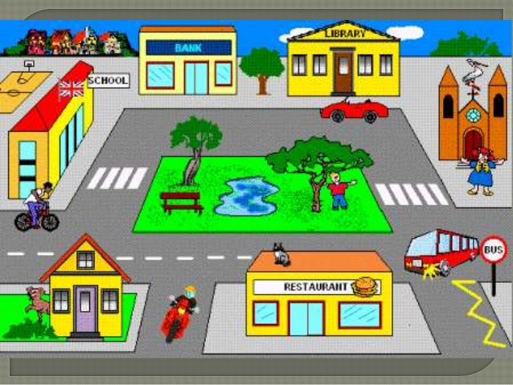
ขอบเขต
ระยะเวลา : ตลอดภาคเรียนที่ 2 ปีการศึกษา 2563
สถานที่ : ห้องเรียนชั้นมัธยมศึกษาปีที่ 3 โรงเรียนบ้านเชิงดอย (ดอยสะเก็ดศึกษา) อ.ดอยสะเก็ด จ.เชียงใหม่

Slide 7
ประชากร
กลุ่มเป้าหมาย : นักเรียนชั้นมัธยมศึกษาปีที่3โรงเรียนบ้านเชิงดอย ภาคเรียนที่ 2 ปีการศึกษา 2563 จำนวน 12 คน

Slide 8
นิยามศัพท์เฉพาะ
Coding
ชุดกิจกรรม Coding
ประสิทธิภาพของแผนการจัดการเรียนรู้
ผลสัมฤทธิ์

Slide 9



เอกสารและงานวิจัยที่เกี่ยวข้อง
วิทยาศาสตร์
เทคโนโลยีสาระสนเทศ
ชุดกิจกรรม

Slide 10
วิธีดำเนินการวิจัย
การกำหนดประชากรและกลุ่มตัวอย่าง
การสร้างเครื่องมือที่ใช้ในการเก็บรวบรวมข้อมูล
การเก็บรวบรวมข้อมูล
การวิเคราะห์ข้อมูล
สถิติที่ใช้การวิเคราะห์ข้อมูล

